Slide 1
Bab 5
Konsep
Pengendalian/ Controlling
Frengki Apryanto, S.Kep., Ners., M.Kep

Slide 2
Topik :
1) Penghitungan lama hari rawat ( BOR )
2) Penghitungan rata-rata lama di rawat ( ALOS )
3) Penghitungan lama tempat tidur tidak terisi ( TOI )

Slide 3
Materi Pembelajaran:
Bed Occupancy Rate (BOR)

Slide 4
Capaian Pembelajaran:
Setelah mempelajari materi ini, mahasiswa diharapkan dapat:
Memahami konsep Bed Occupancy Rate (BOR) dalam konteks manajemen rumah sakit.
Menjelaskan rumus dan cara menghitung BOR.
Mengaplikasikan BOR dalam analisis kinerja rumah sakit.
Menganalisis data BOR untuk membuat rekomendasi perbaikan dalam pengelolaan rumah sakit.

Slide 5
Latar Belakang:
Bed Occupancy Rate (BOR) adalah salah satu indikator penting dalam manajemen rumah sakit yang digunakan untuk mengukur tingkat pemanfaatan tempat tidur (bed) di rumah sakit.
BOR sering digunakan untuk menilai seberapa efektif sebuah rumah sakit dalam mengelola kapasitas tempat tidur yang tersedia.
Tingkat BOR yang tinggi dapat menunjukkan bahwa rumah sakit beroperasi dengan efisien, sementara BOR yang rendah dapat menandakan adanya masalah dalam pengelolaan kapasitas atau kurangnya permintaan terhadap layanan rumah sakit tersebut.

Slide 6
Indikator ini sangat penting karena memberikan gambaran mengenai kapasitas rumah sakit yang dapat berpengaruh pada alokasi sumber daya, kualitas pelayanan, serta efektivitas biaya yang dikeluarkan.
Oleh karena itu, perhitungan BOR menjadi sangat relevan dalam perencanaan dan evaluasi kinerja rumah sakit.

Slide 7
Definisi Bed Occupancy Rate (BOR):
Bed Occupancy Rate (BOR) adalah persentase dari total tempat tidur yang terpakai atau dihuni oleh pasien dalam periode tertentu, dibandingkan dengan total jumlah tempat tidur yang tersedia di rumah sakit.
Secara sederhana, BOR menunjukkan sejauh mana kapasitas tempat tidur rumah sakit digunakan dalam memberikan layanan kepada pasien.

Slide 8
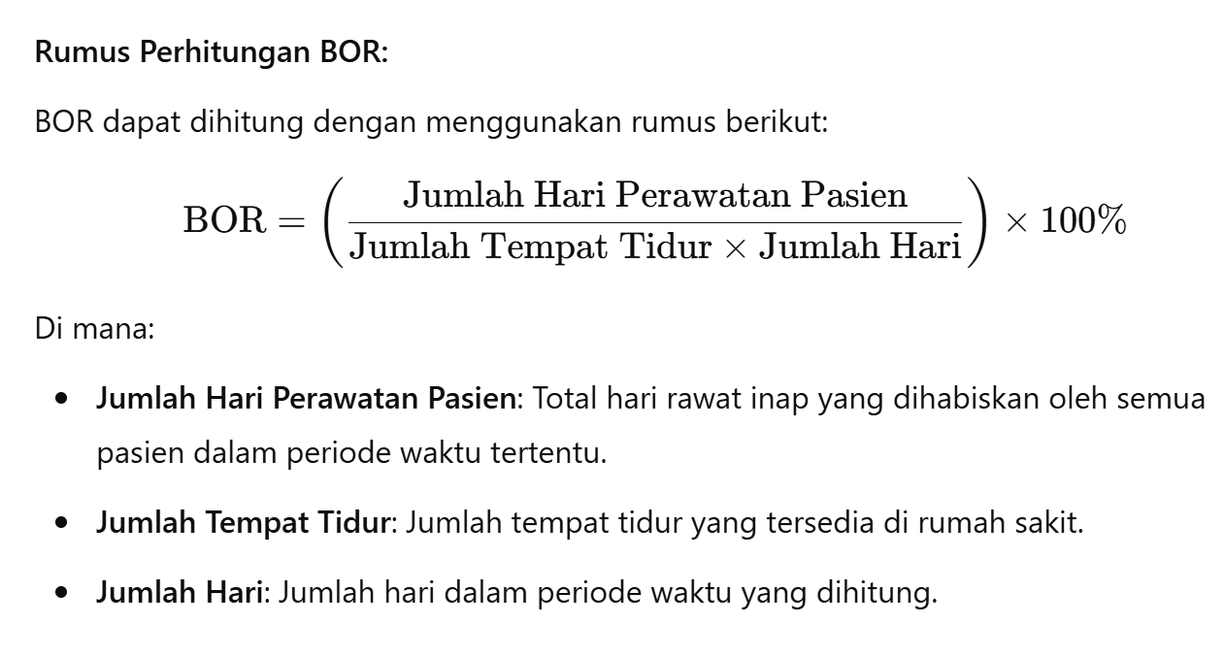
Rumus Perhitungan BOR:

Slide 9
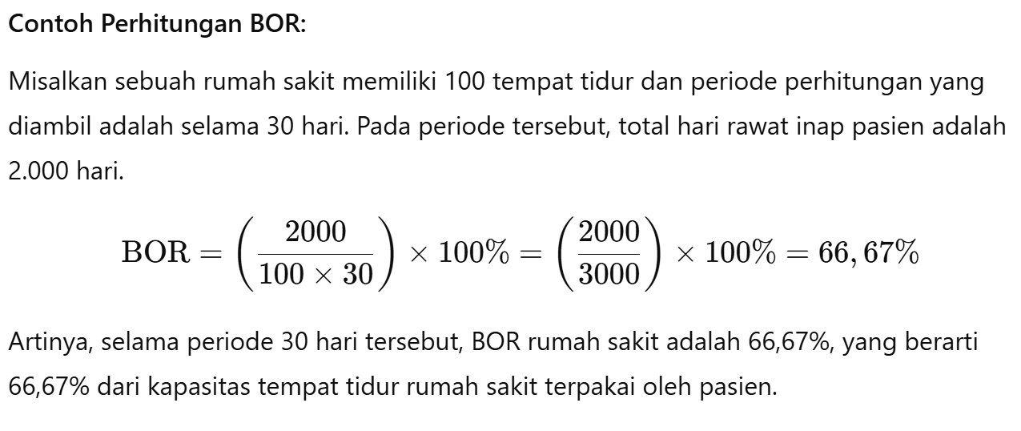

Slide 10
Nilai Normal BOR:
Nilai normal BOR dapat bervariasi tergantung pada jenis rumah sakit, kapasitas tempat tidur, dan tingkat kebutuhan layanan.
Namun, BOR normal yang baik untuk rumah sakit biasanya berkisar antara 70% hingga 85%.
Ini menunjukkan bahwa rumah sakit menggunakan sebagian besar kapasitas tempat tidur mereka secara efisien, tetapi juga memberi ruang untuk perawatan pasien yang baru masuk, serta untuk menghindari overkapasitas.

Slide 11
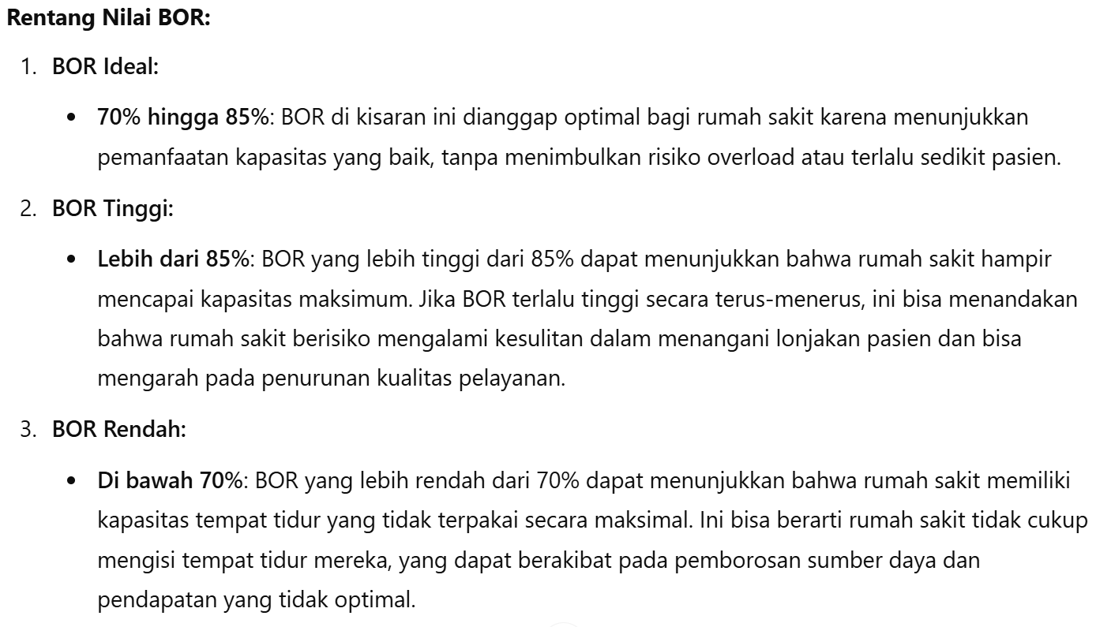

Slide 12
Definisi Bed Count Days (BCD):
Bed Count Days (BCD) adalah jumlah total hari perawatan yang dihabiskan oleh semua pasien di rumah sakit dalam periode tertentu.
Bed Count Days menggambarkan total waktu yang digunakan oleh pasien untuk menjalani rawat inap, dan merupakan indikator penting dalam mengukur beban kerja rumah sakit serta memantau tingkat pemanfaatan kapasitas tempat tidur rumah sakit.
Secara sederhana, BCD menunjukkan jumlah "hari tempat tidur" yang dihuni oleh pasien selama periode yang dihitung. Semakin banyak jumlah BCD, semakin tinggi tingkat penggunaan fasilitas rawat inap di rumah sakit tersebut.

Slide 13
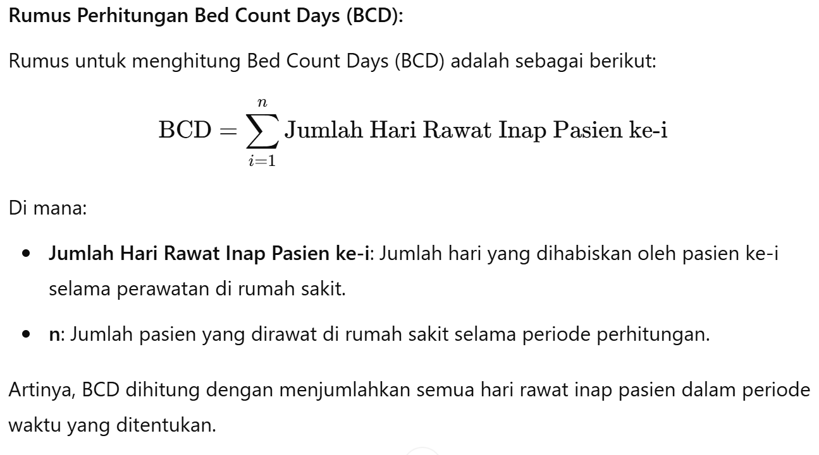

Slide 14
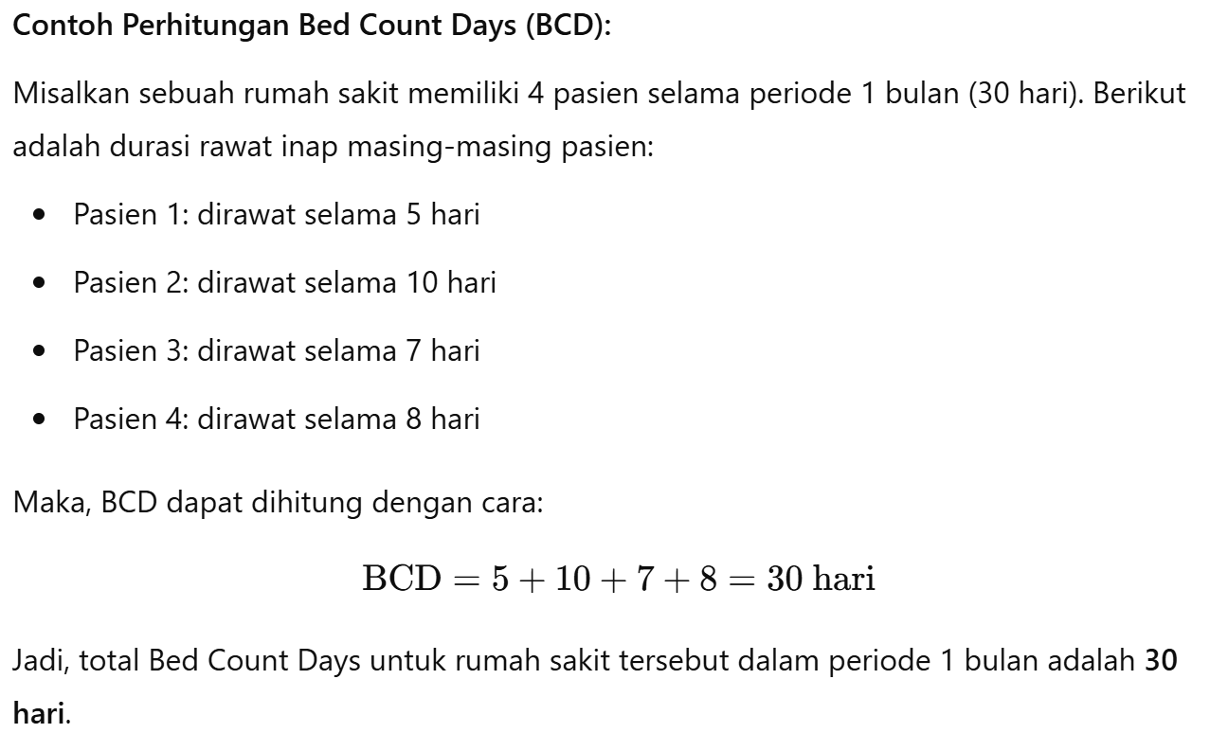

Slide 15
Materi Pembelajaran:
Bed Turn Over (BTO)

Slide 16
Capaian Pembelajaran:
Setelah mempelajari materi ini, mahasiswa diharapkan dapat:
Memahami konsep Bed Turn Over (BTO) dalam manajemen rumah sakit.
Menjelaskan rumus dan cara menghitung Bed Turn Over (BTO).
Mengaplikasikan BTO dalam evaluasi kinerja rumah sakit.
Menganalisis data BTO untuk perencanaan operasional rumah sakit.

Slide 17
Pendahuluan
Bed Turn Over (BTO) merupakan salah satu indikator penting dalam manajemen rumah sakit yang digunakan untuk mengukur tingkat perputaran tempat tidur rumah sakit.
BTO mengindikasikan seberapa cepat tempat tidur di rumah sakit dapat digunakan kembali oleh pasien baru setelah pasien sebelumnya dipulangkan atau dipindahkan.
Metrik ini sangat penting untuk memantau efisiensi operasional rumah sakit dan untuk memastikan bahwa fasilitas rawat inap dimanfaatkan secara optimal.
Tingkat BTO yang tinggi menunjukkan bahwa rumah sakit mampu menangani lebih banyak pasien dalam waktu yang lebih singkat, yang berhubungan dengan efisiensi pengelolaan tempat tidur.

Slide 18
BTO juga dapat memberikan informasi penting mengenai manajemen alokasi tempat tidur, serta membantu rumah sakit dalam perencanaan sumber daya dan pengambilan keputusan terkait kapasitas rumah sakit.

Slide 19
Definisi Bed Turn Over (BTO):
Bed Turn Over (BTO) adalah jumlah tempat tidur yang terisi kembali oleh pasien baru setelah pasien sebelumnya keluar, dalam periode tertentu.
BTO menggambarkan tingkat penggunaan tempat tidur rumah sakit dan menunjukkan seberapa cepat pasien baru bisa menggantikan pasien yang telah dipulangkan, yang membantu meningkatkan efisiensi rumah sakit.

Slide 20
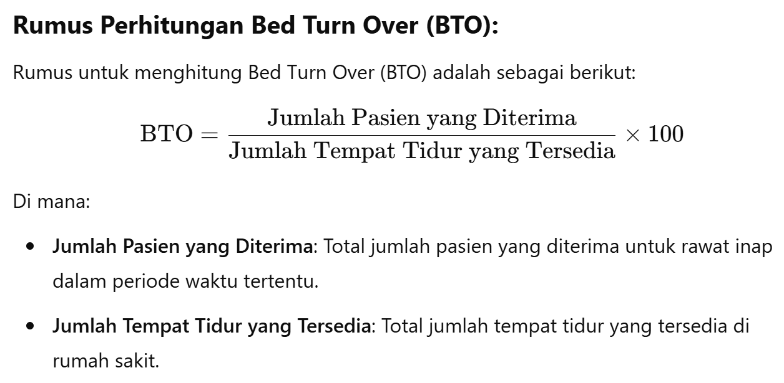

Slide 21
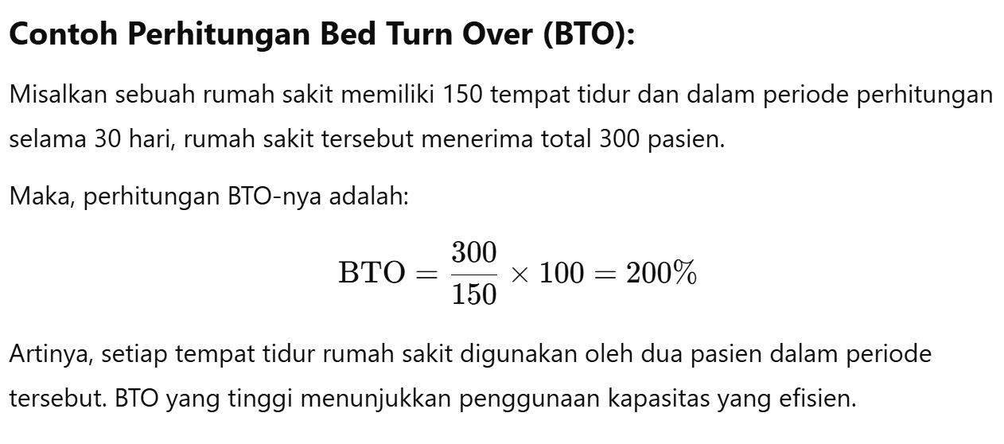

Slide 22
Materi Pembelajaran:
Turn Over Interval (TOI)

Slide 23
Capaian Pembelajaran:
Setelah mempelajari materi ini, mahasiswa diharapkan dapat:
Memahami konsep Turn Over Interval (TOI) dalam manajemen rumah sakit.
Menjelaskan rumus dan cara menghitung Turn Over Interval (TOI).
Mengaplikasikan TOI dalam evaluasi efisiensi operasional rumah sakit.
Menganalisis data TOI untuk membuat perencanaan terkait pemanfaatan tempat tidur rumah sakit.

Slide 24
Pendahuluan:
Turn Over Interval (TOI) adalah waktu yang dibutuhkan oleh rumah sakit untuk mengganti pasien lama dengan pasien baru pada sebuah tempat tidur tertentu.
TOI menggambarkan efisiensi dalam pengelolaan tempat tidur rumah sakit.
Pengelolaan TOI yang baik sangat penting karena memungkinkan rumah sakit untuk meningkatkan kapasitas rawat inap dan memaksimalkan penggunaan sumber daya yang ada.

Slide 25
TOI juga berfungsi sebagai alat untuk memantau aliran pasien di rumah sakit dan memberikan informasi mengenai seberapa cepat tempat tidur dapat digunakan kembali setelah pasien dipulangkan.
Dengan pengelolaan TOI yang efektif, rumah sakit dapat lebih optimal dalam memenuhi permintaan layanan kesehatan yang terus berkembang.

Slide 26
Definisi Turn Over Interval (TOI):
Turn Over Interval (TOI) adalah waktu yang dibutuhkan oleh rumah sakit untuk menggantikan pasien yang keluar dengan pasien baru pada satu tempat tidur.
TOI dihitung sebagai selang waktu dari pasien terakhir keluar hingga pasien berikutnya masuk ke tempat tidur yang sama.

Slide 27
TOI memberikan gambaran mengenai kecepatan pengisian tempat tidur dan tingkat efisiensi rumah sakit dalam mengelola kapasitas tempat tidur.
TOI yang lebih pendek menunjukkan penggunaan tempat tidur yang lebih efisien, sementara TOI yang panjang bisa mengindikasikan adanya kendala dalam pengelolaan atau masalah lain yang menghambat pemanfaatan kapasitas.

Slide 28
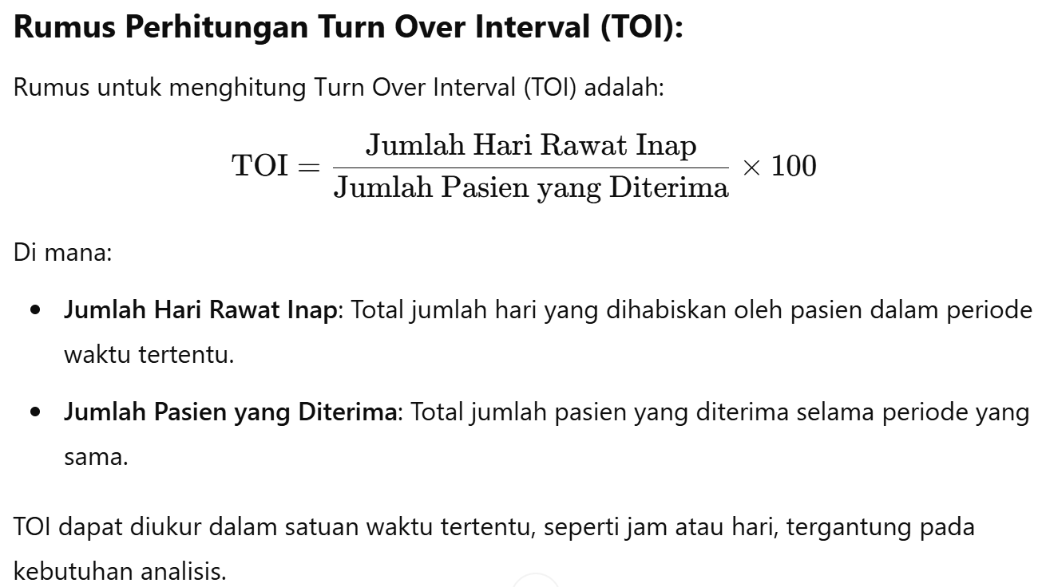
Rumus Perhitungan Turn Over Interval (TOI):

Slide 29
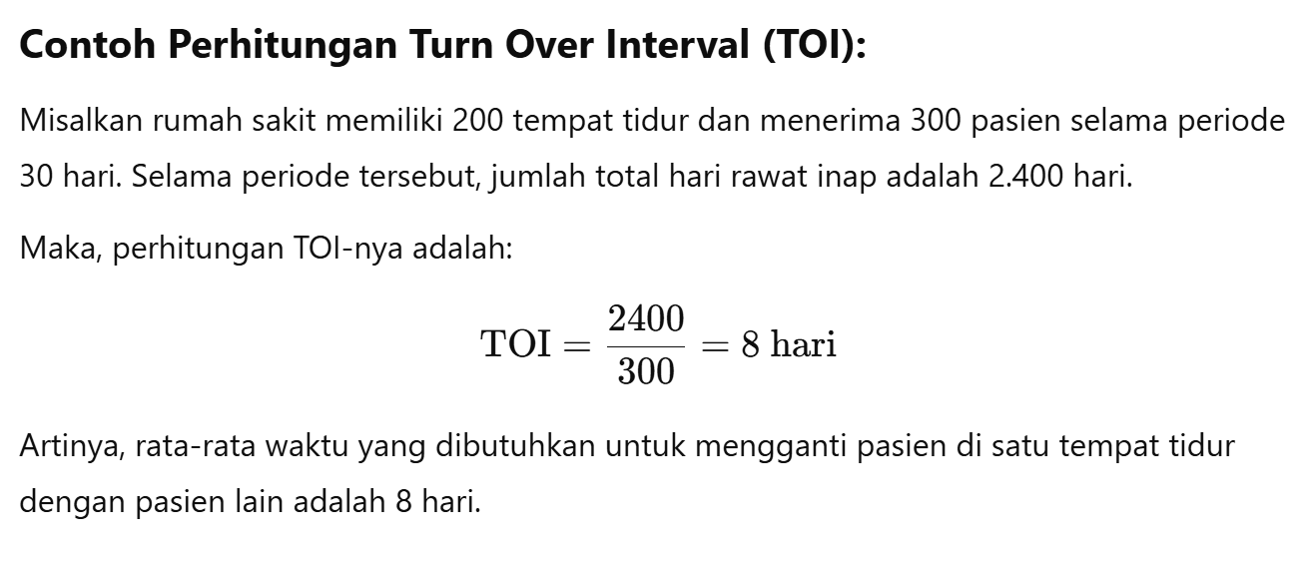

Slide 30
Secara umum, TOI normal di rumah sakit cenderung berada pada kisaran 1 hingga 3 hari.
Artinya, rumah sakit diharapkan dapat mengganti pasien dalam waktu tersebut setelah pasien keluar.
Namun, nilai normal ini dapat berbeda-beda tergantung pada situasi masing-masing rumah sakit dan kecepatan alur pasien yang masuk dan keluar dari fasilitas tersebut.
Rumah sakit dengan sistem manajemen yang baik dan efisiensi yang tinggi mungkin bisa mencapai TOI lebih rendah (lebih cepat), sementara rumah sakit dengan perawatan intensif atau jenis perawatan khusus mungkin memiliki TOI yang lebih panjang.

Slide 31
Materi Pembelajaran:
Length of Stay (LOS)

Slide 32
Capaian Pembelajaran:
Setelah mempelajari materi ini, mahasiswa diharapkan dapat:
Memahami konsep Length of Stay (LOS) dalam manajemen rumah sakit.
Menjelaskan rumus dan cara menghitung Length of Stay (LOS).
Mengaplikasikan LOS dalam evaluasi kinerja rumah sakit.
Menganalisis data LOS untuk membuat keputusan dalam pengelolaan sumber daya rumah sakit.

Slide 33
Pendahuluan:
Length of Stay (LOS) adalah salah satu indikator penting dalam manajemen rumah sakit yang mengukur lama waktu pasien dirawat di rumah sakit, dihitung dari saat pasien masuk hingga keluar rumah sakit.
LOS digunakan untuk menilai efisiensi pengelolaan rawat inap, serta memberikan gambaran mengenai beban kerja rumah sakit.

Slide 34
Pengukuran LOS yang baik dan tepat sangat penting dalam perencanaan kapasitas rumah sakit, pengelolaan sumber daya medis, serta perencanaan biaya.
Rumah sakit dengan LOS yang terlalu panjang dapat menandakan adanya masalah dalam pelayanan atau penggunaan tempat tidur, sementara LOS yang terlalu pendek bisa mengindikasikan kurangnya pemantauan atau pengelolaan kondisi pasien.

Slide 35
Definisi Length of Stay (LOS):
Length of Stay (LOS) adalah jumlah total hari yang dihabiskan oleh seorang pasien di rumah sakit, dimulai dari saat pasien diterima untuk rawat inap sampai pasien dipulangkan, baik karena sembuh atau alasan lainnya.
LOS sering digunakan sebagai indikator untuk mengukur efisiensi operasional rumah sakit dan pemanfaatan kapasitas tempat tidur.

Slide 36
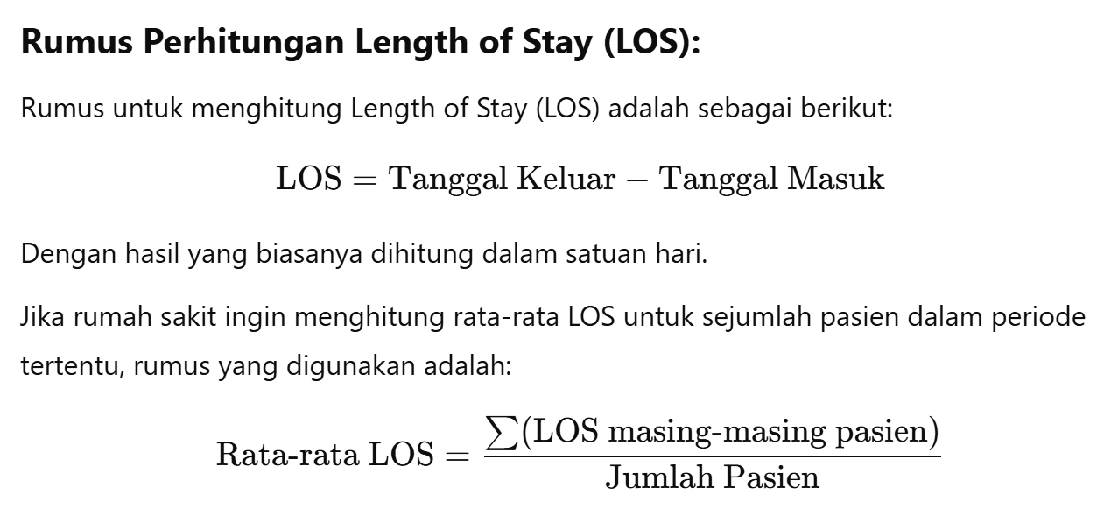

Slide 37
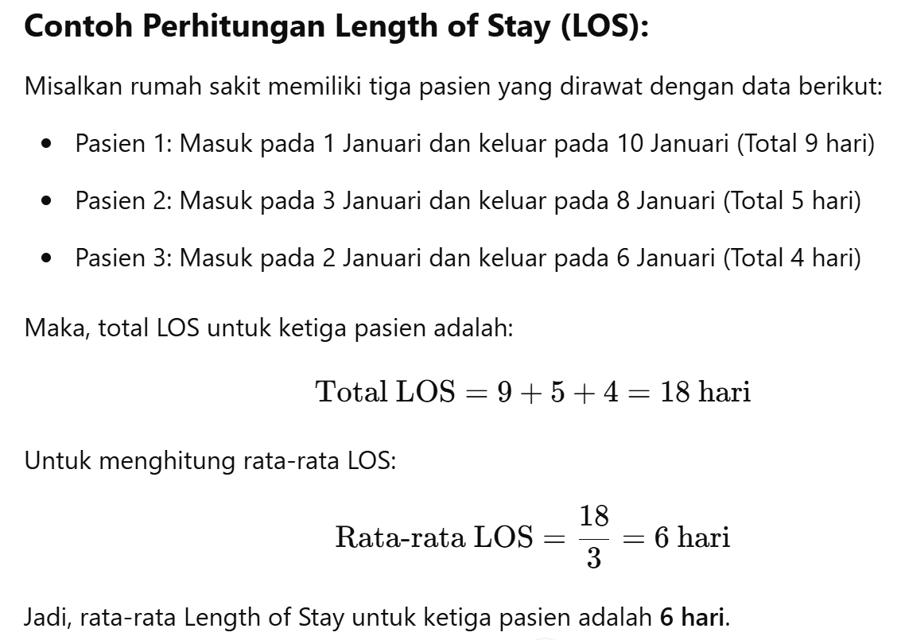

Slide 38
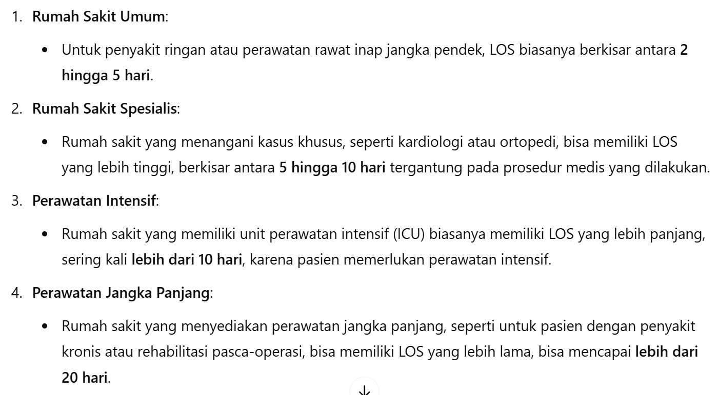

Slide 39
Nilai Ideal LOS:
Untuk rumah sakit dengan manajemen yang baik, nilai LOS yang ideal adalah yang cukup pendek untuk mengoptimalkan penggunaan tempat tidur, tetapi tidak terlalu pendek sehingga pasien tidak mendapatkan perawatan yang memadai.
Sebagai acuan, LOS yang normal untuk rumah sakit umum biasanya berkisar antara 3 hingga 7 hari untuk kasus yang tidak terlalu kompleks.

Slide 40
Terimakasih

